Slide 1


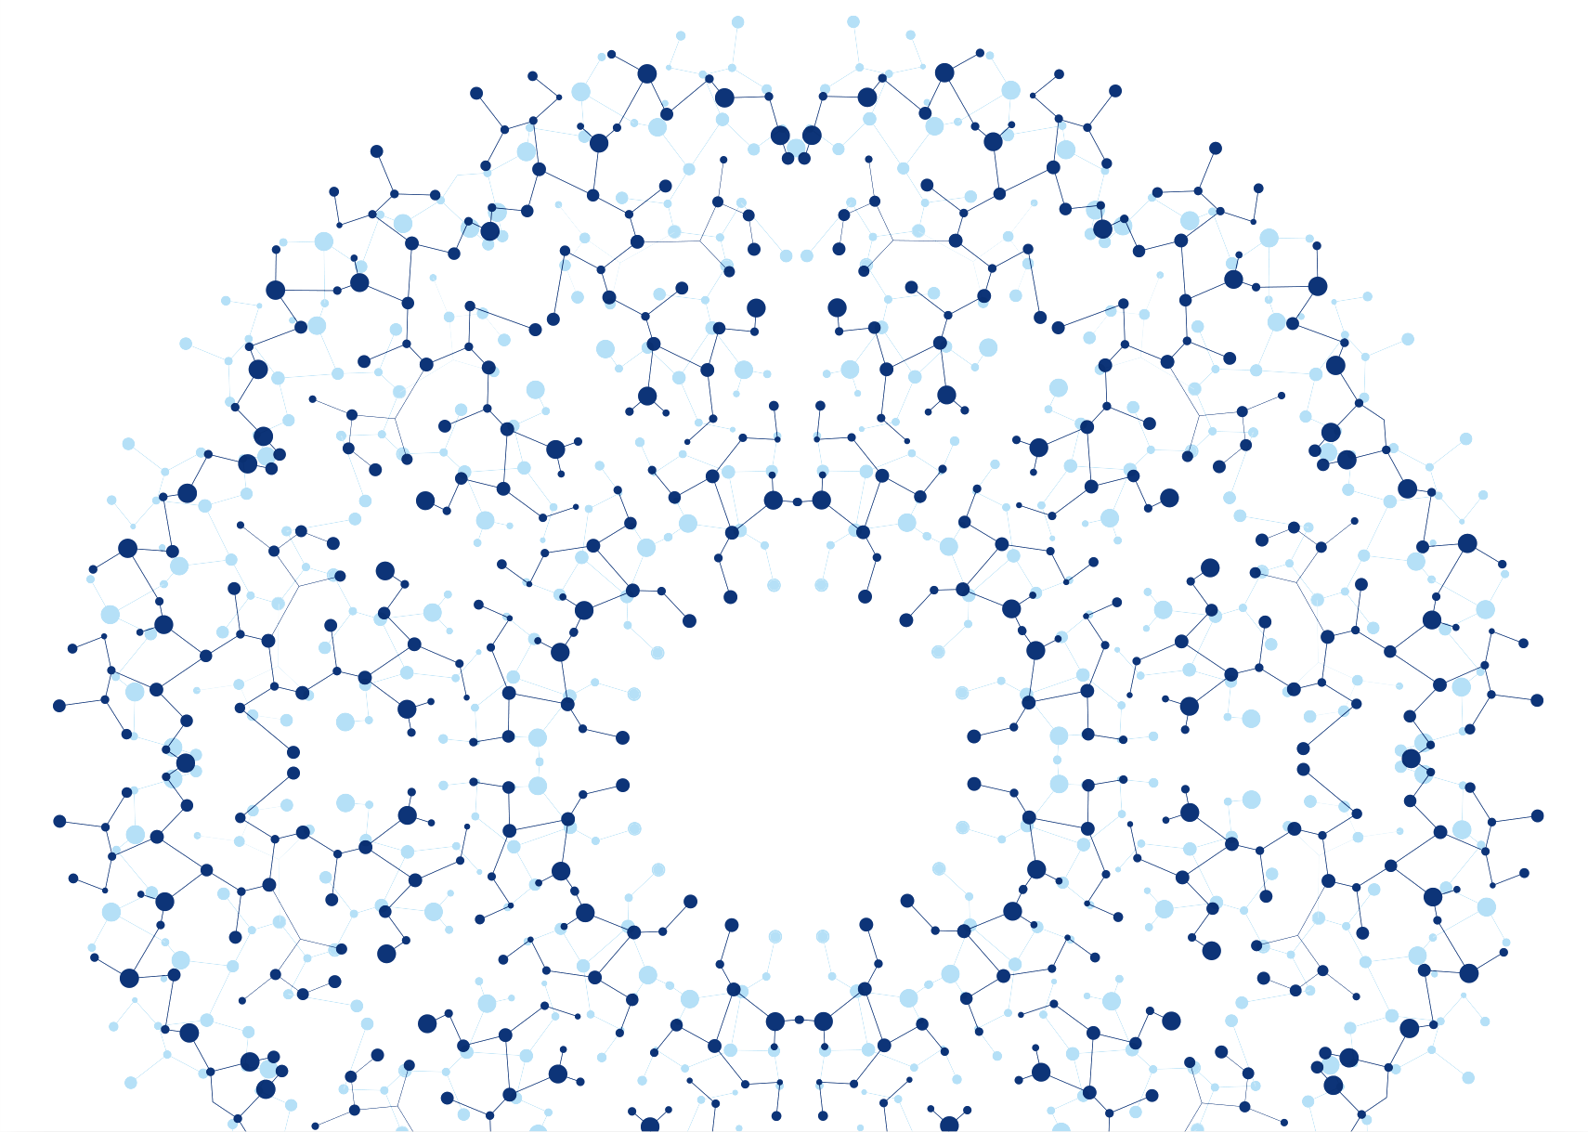
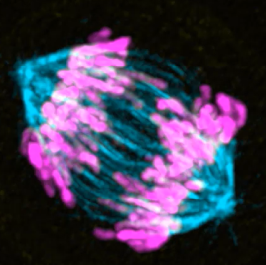
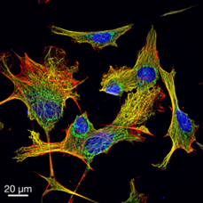
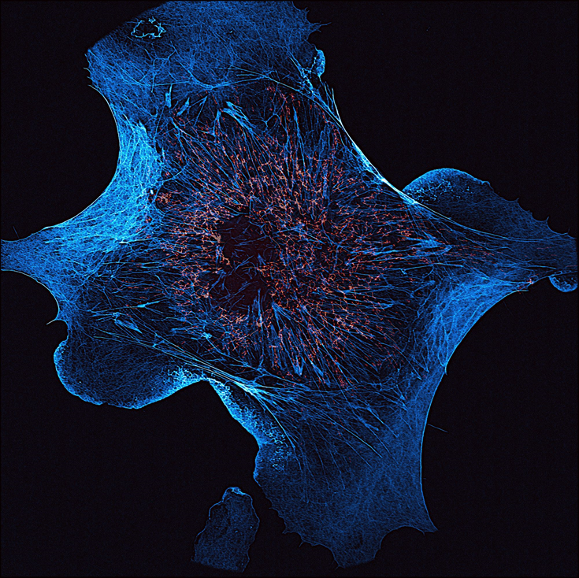
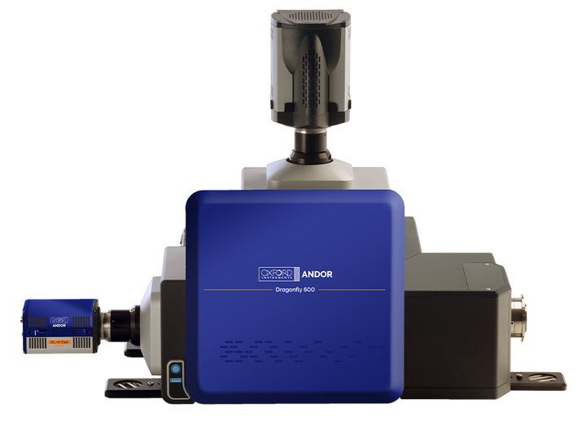
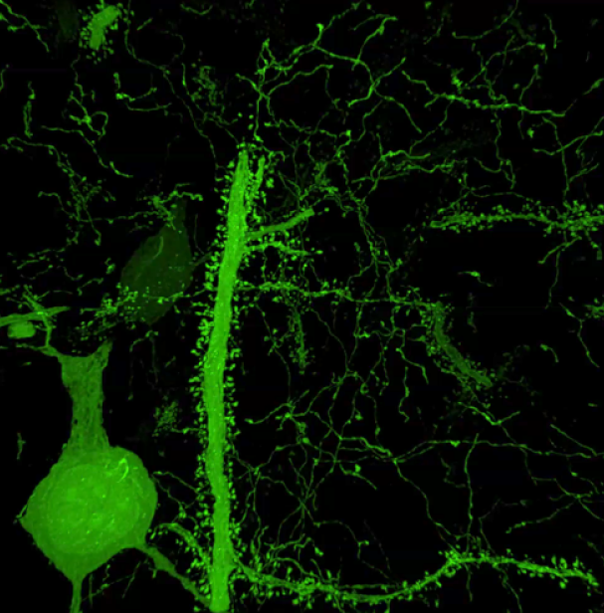
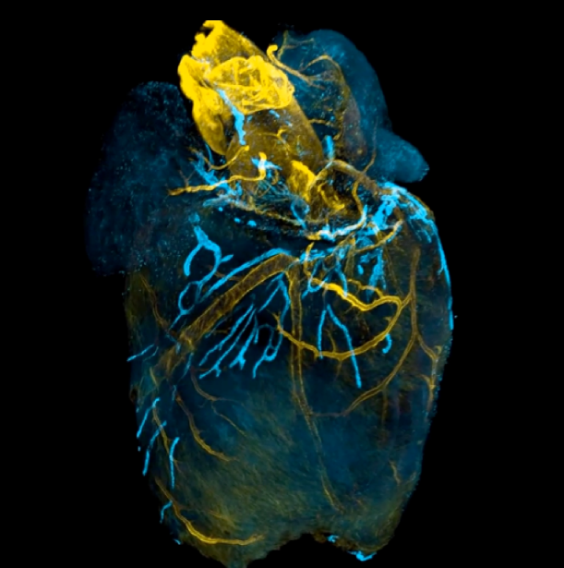
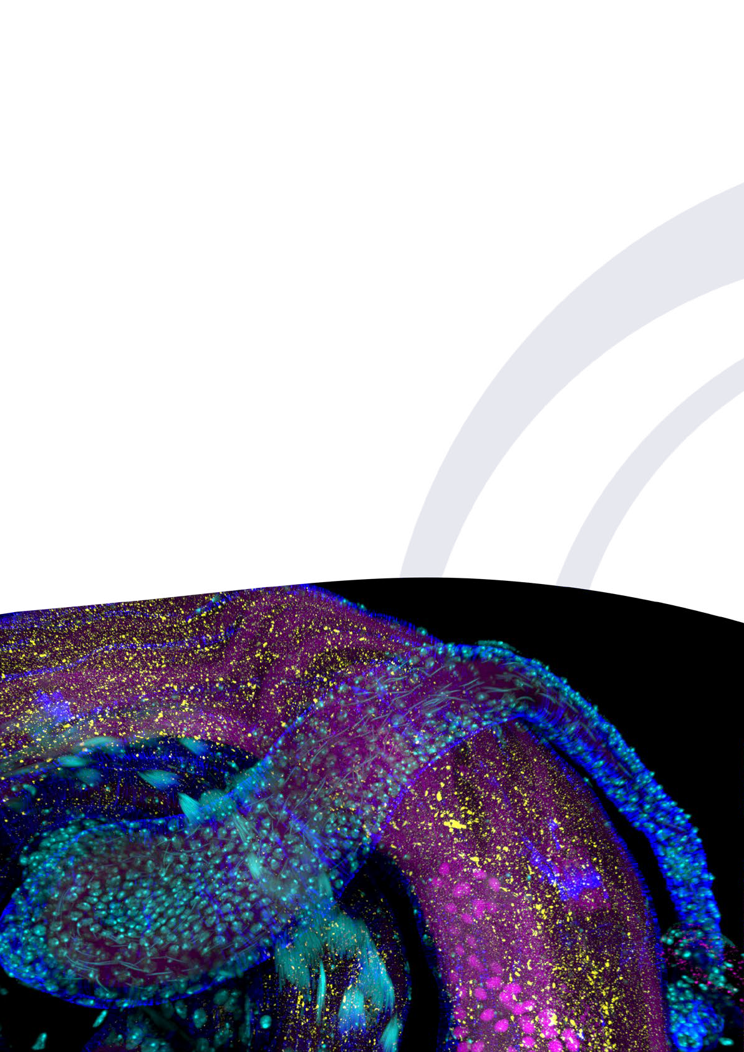
Dragonfly 400 超分辨高速转盘共聚焦显微镜
Dragonfly 400超分辨高速转盘共聚焦显微镜（牛津仪器，英国）具备超高分辨率、高灵敏度、低光毒性与低光漂白、活细胞长时程捕捉以及高速成像等卓越功能特性，适用于活细胞长时程成像、3D高速成像、组织切片大视野无缝拼接成像、多通道成像及多位置成像等应用场景，能全方位满足科研人员从亚细胞器至组织切片乃至模式生物体的成像需求。Dragonfly一键衔接IMARIS数据分析，更可轻松实现数据的深度挖掘，精准助力生命科学研究不断深入发展，是您不可或缺的光学显微成像“科研利器”。
有丝分裂
细胞
SRRF-Stream⁺超分辨成像
微丝/线粒体
神经元
心脏组织
400
图源：牛津仪器
技术优势
BorealisTM匀光照明： 专利匀光照明技术 — 大组织无痕拼接 + 定量更精准
优化的微透镜双转盘： 高速 — 以超快的成像速度高效获取3D/实时图像
高信噪比 — 高清洞察各类生物样本细节
超灵敏sCMOS检测器：高灵敏度 — 弱光成像无忧
高动态范围 — 兼顾强弱信号同时存在的复杂样品
高功率多模光纤照明 ：低光毒性和光漂白 — 活细胞/易漂白样品友好
功率大小灵活可调 — 兼顾常规及复杂样品成像需求
基础配置
高功率的 4 固态激光：配备 405/488/561/640 四固态激光 ，支持多通道成像
不同规格的物镜配置：配备10x/20x/40x Air、60x Water、 100x Oil物镜
多种成像模式于一体： 支持转盘共聚焦、宽场、超高分辨、明场及DIC多模态成像
多种样品培养/制样耗材：支持细胞爬片、35/60mm细胞培养皿、多孔板及腔室等
简单易用的采集软件：支持长时程、3D厚样本、超高分辨、多位置、大视野成像
一键3D重构、ClearView反卷积、拼接处理
适用的成像应用领域：细胞生物学/发育生物学/神经科学/肿瘤研究/微生物学等

